Slide 1
Bảng băm
Lê Sỹ Vinh
Bộ môn Khoa Học Máy Tính – Khoa CNTT
Đại Học Công Nghệ - ĐHQGHN
Email: vinhioi@yahoo.com

Slide 2
Dữ liệu từ điển
Ba phép toán trên dữ liệu từ điển:
Tìm kiếm
Thêm vào
Xóa đi
Các cấu trúc:
Danh sách
Cây tìm kiếm nhị phân
Bảng băm

Slide 3
0
1
…
Tính địa chỉ
i
Hàm băm
…
Tập các
giá trị khoá
SIZE-1
Mảng T

Slide 4
Các hàm băm
Phương pháp lấy phần dư
  h(k) = k % SIZE
  Size: Số nguyên tố có dạng 4K+3 (811)
Phương pháp nhân
h(k) = ⎣(αk - ⎣αk⎦) . SIZE⎦
α: Là số thực dương (0,61803399)
Ví dụ:
SIZE = 1024, k = 1849970
h(k) = ⎣(α.1849970 - ⎣α.1849970⎦).1024⎦ =348

Slide 5
Hàm băm với giá trị khóa là xâu kí tự
S = s₀…s_{k}
key(s) = s₀ * 128⁰ + …s_{i} * 128^{i} + …+ s_{k} * 128^{k}
h(s) = key(s) % SIZE

Slide 6
Giải quyết va chạm
Phương pháp xác định địa chỉ mở
T
Phương pháp tạo dây chuyền
13
388
14
926
130
…
…
Hàm băm h
…
…
T

Slide 7
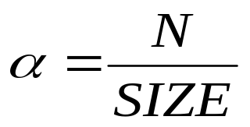
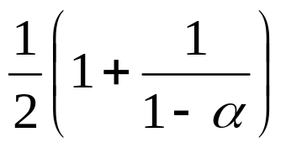
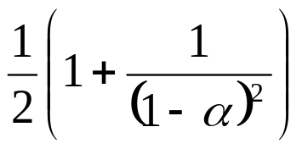
Tính hiệu quả của bảng băm
Mức độ đầy:
Thời gian tìm kiếm trung bình trên bảng băm địa chỉ mở
sử dụng thăm dò tuyến tính:
Thành công:
Thất bại:

